Slide 1

Reconocimiento de Emociones Humanas por Voz Usando MFCC y Firmas de Entropía Espectral Multibanda
Presenta:
Raydesel Ariel Sánchez Montes
Director:
Dr. Alain Manzo Martínez

Slide 2
Contenido
Introducción
Planteamiento del problema
Justificación
Trabajos relacionados
Marco teórico
Metodología
Experimentos
Conclusión
Hipótesis
Objetivos

Slide 3
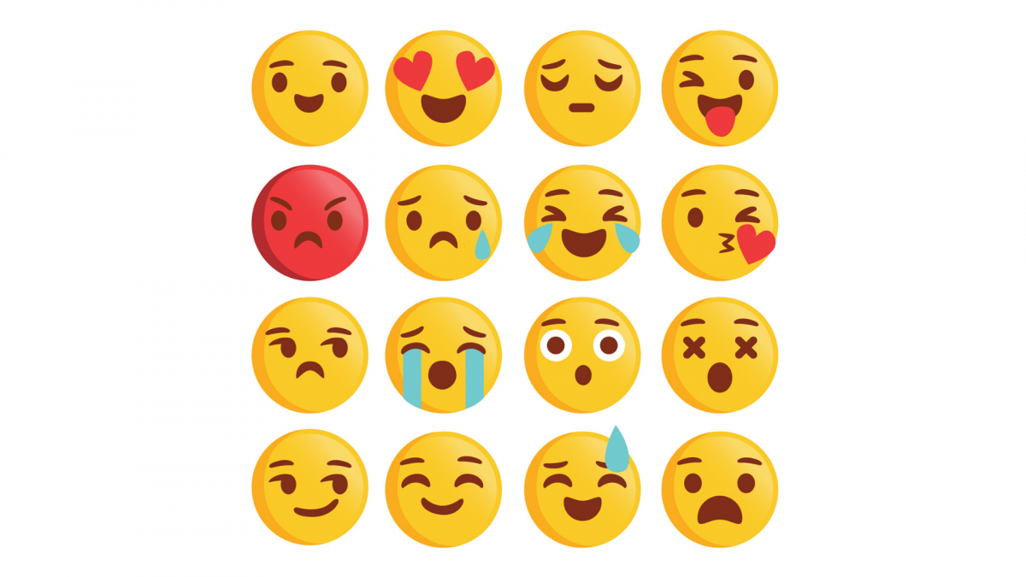


Introducción
El habla es la forma mas natural de expresarnos
El éxito de los emojis
Interacción humano-computadora

Slide 4

Reconocimiento de emociones en la voz (REV)
Planteamiento del problema

Slide 5
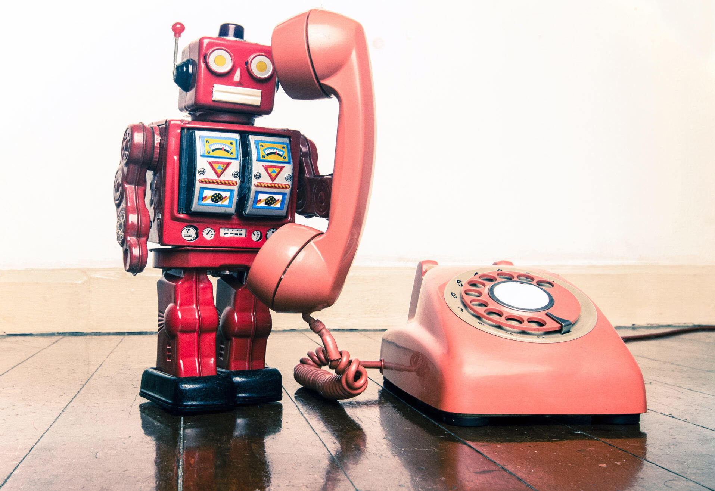
Planteamiento del problema
Evaluación psicológica
Juegos de ordenador
Monitorear conversaciones

Slide 6
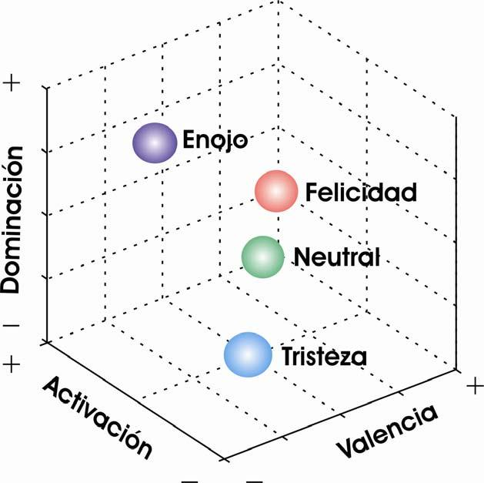
Planteamiento del problema
Teoría discreta
Teoría dimensional
Tristeza, felicidad, miedo, ira, disgusto y sorpresa.

Slide 7
Justificación
Bases de datos
Habla múltiple
Cultura y lenguaje

Slide 8
Trabajos relacionados
Paper | Dataset | Features | Classifier | Results
Reconocimiento de Emociones a Partir de Voz Basado en un Modelo Emocional Continuo. | EMODB | Características acústicas. | SVM | Se obtuvo un puntaje recall de 84.13%
Cross Corpus Speech Emotion Classification - An Effective Transfer Learning Technique. | EMODB EMOVO | eGemaps feature set. | Deep Belief Networks (DBNs). | El puntaje recall obtenido para EMODB y EMOVO es de 72.38% y 76.22% respectivamente.
A novel feature selection method for speech emotion recognition. | EMODB EMOVO | Se extrajeron 1582 características usando OpenSMILE. | SVM | El puntaje recall obtenido para EMODB y EMOVO es de 84.62% y 60.40% respectivamente.
Tabla 1: Trabajos relacionados

Slide 9
Hipótesis
Objetivo general
El análisis en el procesamiento de la señal de voz permitirá conseguir una estrategia para elegir los parámetros mas adecuados para mejorar la taza de reconocimiento.
Eliminando los sonidos no vocalizados se incrementará la tasa de clasificación de las diferentes emociones humanas.
Realizar un estudio computacional para el reconocimiento de emociones humanas a partir del análisis de las señales de voz y los diferentes parámetros utilizados en el método de extracción de los MFCC y las firmas de entropía espectral multi-banda, apoyándose en algoritmos de machine learning.

Slide 10
Objetivos particulares
1
2
3
4
5
6
Estructurar la hipótesis de la tesis.
Revisión profunda del estado del arte.
Implementar los algoritmos para extraer los descriptores de las señales de voz.
Caracterizar las bases de datos a utilizar en la sección de experimentos.
Clasificar las emociones utilizando diferentes parámetros.
Reportar los resultados obtenidos y compararlos con los del estado del arte.

Slide 11
Bases de datos
Bases de datos
Actuadas
Provocadas
Naturales

Slide 12
Bases de datos
Base de datos | Idioma | Tamaño | Emociones | Tipo
Berlin Emotional Database (EMODB) | alemán | 7 emociones x 10 oradores (5 hombres, 5 mujeres) x 10 declaraciones. | Ira, aburrimiento, disgusto, miedo, felicidad, tristeza, neutral | Actuada
Italian Emotional Speech Database (EMOVO) | italiano | 6 oradores (3 hombres, 3 mujeres) x 14 frases x 7 emociones = 588 declaraciones. | Asco, felicidad, miedo, rabia, sorpresa, tristeza, neutral | Actuada
Tabla 2: Bases de datos del habla emocional EMODB y EMOVO

Slide 13
MFCC (Mel-Frequency Cepstral Coefficients)
Características de audio
Banco de filtros | Tecnica utilizada | Meritos | Demeritos
Se utiliza el banco de filtros Mel para espectro de potencia. | Para la producción de coeficientes cepstrales, MFCC utiliza compresión de amplitud logarítmica y transformada de Fourier. | Útil para varios oradores y múltiples lenguas. Confiable para vocabulario de moderado a gran tamaño Es fácil de implementar. | El ruido no se suprime.
Tabla 3: Característica de audio MFCC

Slide 14
RASTA (Relative Spectral Filtering)
Características de audio
Banco de filtros | Tecnica utilizada | Meritos | Demeritos
Los filtros pasa banda son desplegados en el dominio del espectro logarítmico. | El filtro Rasta pasara por banda el coeficiente en todas las características debido a que el ruido se convierte en la parte aditiva. En pasa baja filtra los espectros resultantes, el ruido se suprime y el espectro se suaviza. | Útil para varios oradores y varios idiomas. Confiable para tamaño moderado de vocabulario. | Requiere implementación de moderada a difícil.
Tabla 4: Característica de audio RASTA

Slide 15
MSES (Multiband Spectral Entropy Signature)
Características de audio
Banco de filtros | Tecnica utilizada | Meritos | Demeritos
Se utiliza el banco de filtros Mel para espectro de potencia. | Para calcular MSES, se utiliza la entropía de un proceso aleatorio. Se asume que la parte real e imaginaria de la transformada de Fourier discreta se comportan como dos variables aleatorias con media cero. | La entropía espectral multibanda funciona muy bien con ruido de banda ancha aditivo y con niveles bajos de SNR. También se ha utilizado con éxito en diversas aplicaciones como en reconocimiento de música, reconocimiento de spots publicitarios, sonidos ambientales, etc. | No supera a RASTA.
Tabla 5: Característica de audio MSES

Slide 16
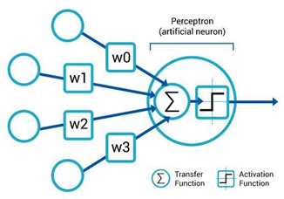
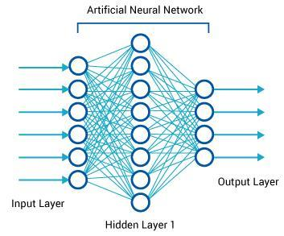
MLP(Multilayer Perceptron)
Algoritmos de Machine-Learning

Slide 17
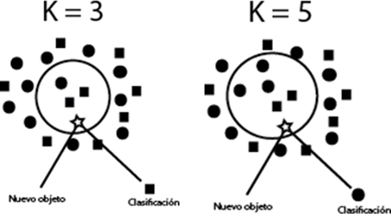
KNN(K-Nearest Neighbors)
Algoritmos de Machine-Learning

Slide 18
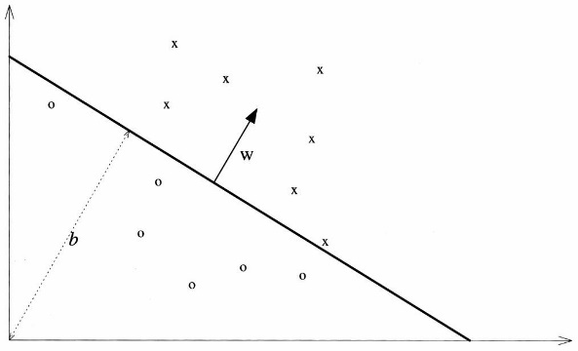
SVM(Support Vector Machines)
Algoritmos de Machine-Learning

Slide 19
Métricas
Accuracy
Precision
Recall
F-measure

Slide 20
Análisis de datos
Bases de datos | Numero de canales de audio | Taza de muestreo | Resolución de bit | Distribución de clases
EMODB | 1 | 16KHz | 16 bits | Ira 127 Aburrimiento 81 Neutral 79 Angustia 73 Alegría 71 Tristeza 62 Disgusto 42
EMOVO | 2 | 48KHz | 16 bits | 84 muestras en todas sus clases
Tabla 6: Análisis de los datos de las bases de datos EMODB y EMOVO

Slide 22
Preprocesamiento

Slide 23
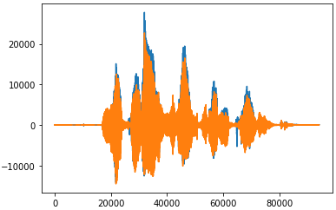
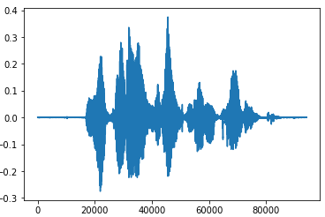
Preprocesamiento
Señal estéreo
Señal monoaural
Stereo

Slide 24
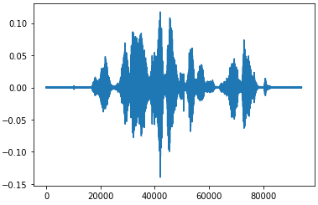
Preprocesamiento
Señal monoaural
Señal con preemphasis
Preemphasis

Slide 25
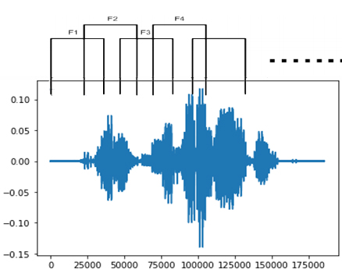
Preprocesamiento
30% traslape entre frames de 30ms.
Señal con preemphasis
Framing

Slide 26
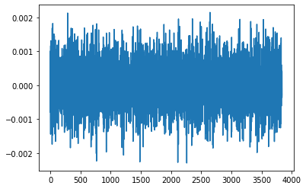
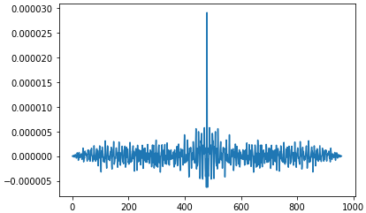
Preprocesamiento
Frame
Frame con autocorrelación
Autocorrelación

Slide 27
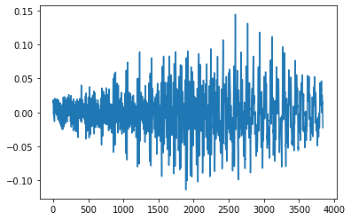
Preprocesamiento
Frame con contenido vocalizado
Frame con autocorrelación
Umbral de 0.1
Frame con contenido no vocalizado

Slide 28
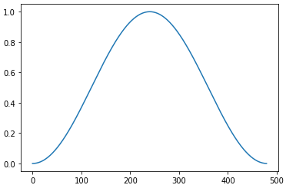
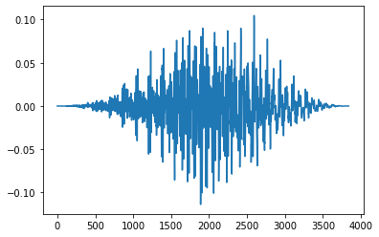
Preprocesamiento
Ventana de Hann
Frame
Windowing
Salida del bloque de ventana

Slide 29
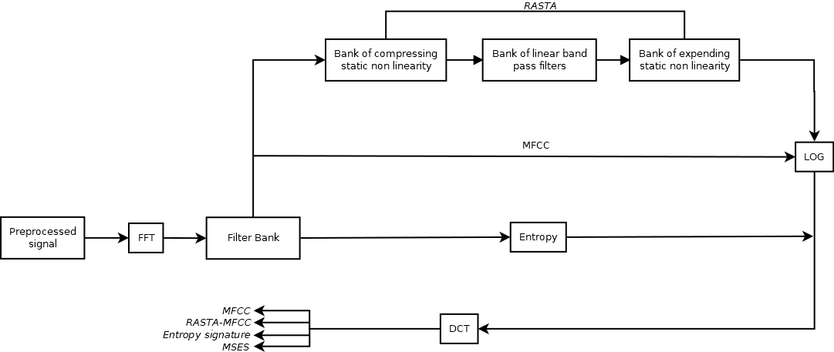
Extracción de características

Slide 30
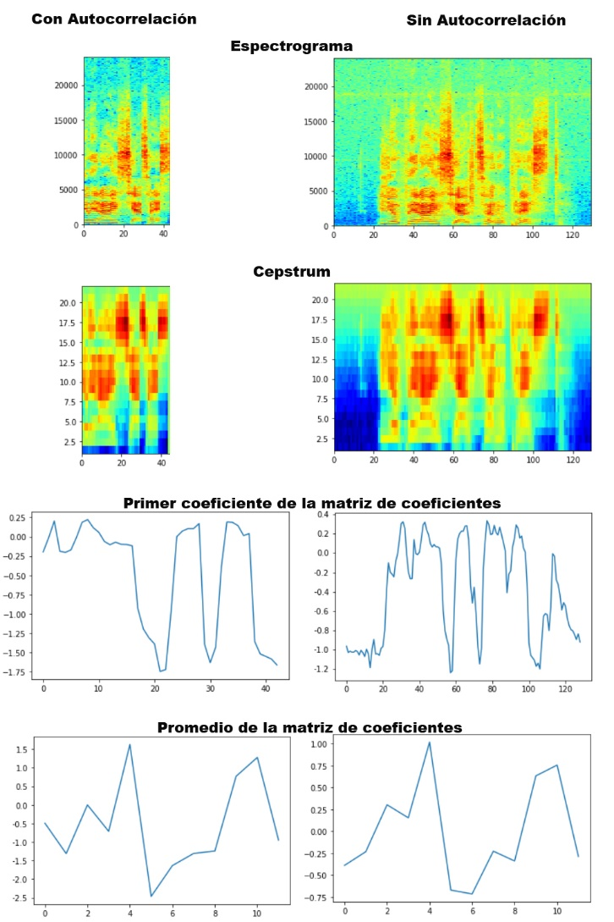
MFCC
Extracción de características
FRECUENCIA
FRECUENCIA
FRAMES
FRAMES
BANDAS
BANDAS
FRAMES
FRAMES
FRAMES
FRAMES
FRAMES
FRAMES

Slide 31
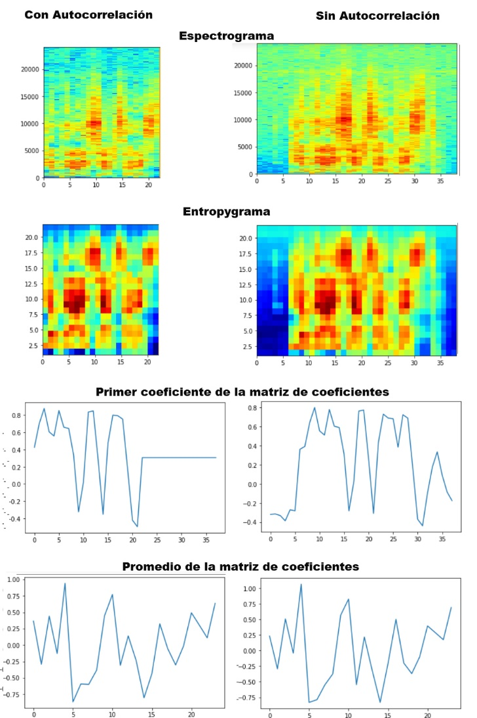
MSES
Extracción de características

Slide 32
Clasificadores
MLP
Keras y Tensorflow
3 capas: una de entrada, una oculta y una de salida
Las 3 capas son del tipo capa densa
Las 2 primeras capas tienen 500 nodos y la capa de salida 7 nodos
La función de activación en las primeras 2 capas es Rectified Linear Activation
y en la capa de salida es softmax
Se aplica un valor Dropout del 50% en las 2 primeras capas
SVM
Sklearn
Kernels: Linear, Polynomial, Radial, Sigmoid
Parametros gamma y degree
KNN
Sklearn

Slide 33
Configuración de los experimentos, con y sin autocorrelación, para las bases de datos EMODB y EMOVO
Experimentos | Numero de Coeficientes | Ventana | Preénfasis | Ancho de banda | Tamaño de frame | Traslape
1 | 12, 24, 36 y 48 | Hann | No | Completo | 30ms | 50%
2 | 12, 24, 36 y 48 | Hann | 0.97 | Completo | 30ms | 50%
3 | El mejor | Hann | No | Completo | 10-100ms | 50%
4 | El mejor | Hann | 0.97 | Completo | 10-100ms | 50%
Tabla 7: Configuración de los experimentos

Slide 34
Resultados reportados de los clasificadores
MLP
KNN
Promedio de 10 puntuaciones recall
El puntaje recall para los 5 primeros vecinos impares
SVM
El puntaje recall obtenido para los kernel linear, rbf, poly y sigmoid

Slide 35
Experimentos con autocorrelación
Experimento 1 | MFCC
 |  | EMODB |  | EMOVO
Firma | Clasificador | Parámetros | Recall | Parámetros | Recall
MFCC | MLP | 48 Coeficientes | 0.8 | 24 Coeficientes | 0.69
RASTA-MFCC | MLP | 24 Coeficientes | 0.78 | 24 Coeficientes | 0.71
Entropy Signature | SVM/ MLP | 24 Coeficientes | 0.55(poly) | 24 Coeficientes | 0.46
MSES | MLP/ SVM | 24 Coeficientes | 0.77 | 24 Coeficientes | 0.69(rbf)
Tabla 8: Resultados del experimento 1

Slide 36
Experimentos con autocorrelación
Experimento 2
 |  | EMODB |  | EMOVO
Firma | Clasificador | Parámetros | Recall | Parámetros | Recall
MFCC | MLP | 24 Coeficientes | 0.77 | 48 Coeficientes | 0.73
RASTA-MFCC | MLP | 24 Coeficientes | 0.76 | 24 Coeficientes | 0.68
Entropy Signature | MLP | 24 Coeficientes | 0.55 | 24 Coeficientes | 0.44
MSES | MLP | 48 Coeficientes | 0.77 | 24 Coeficientes | 0.69(rbf)
Tabla 9: Resultados del experimento 2

Slide 37
Experimentos con autocorrelación
Experimento 3
 |  | EMODB |  | EMOVO
Firma | Clasificador | Parámetros | Recall | Parámetros | Recall
MFCC | MLP | Frame de 10ms | 0.81 | Frame de 80ms | 0.72
RASTA-MFCC | MLP | Frame de 10ms | 0.82 | Frame de 50ms | 0.73
Entropy Signature | SVM/ MLP | Frame de 30ms | 0.55(poly) | Frame de 30ms | 0.46
MSES | MLP | Frame de 20ms | 0.79 | Frame de 40ms | 0.71
Tabla 10: Resultados del experimento 3

Slide 38
Experimentos con autocorrelación
Experimento 4
 |  | EMODB |  | EMOVO
Firma | Clasificador | Parámetros | Recall | Parámetros | Recall
MFCC | KNN/ MLP | Frame de 20ms | 0.79(5) | Frame de 80ms | 0.72
RASTA-MFCC | MLP | Frame de 80ms | 0.77 | Frame de 60ms | 0.71
Entropy Signature | MLP | Frame de 90ms | 0.55 | Frame de 20ms | 0.47
MSES | MLP | Frame de 60ms | 0.77 | Frame de 80ms | 0.72
Tabla 11: Resultados del experimento 4

Slide 39
Experimentos sin autocorrelación
Experimento 1 | MFCC
 |  | EMODB |  | EMOVO
Firma | Clasificador | Parámetros | Recall | Parámetros | Recall
MFCC | MLP | 48 Coeficientes | 0.78 | 36 Coeficientes | 0.73
RASTA-MFCC | MLP | 48 Coeficientes | 0.77 | 24 Coeficientes | 0.72
Entropy Signature | SVM/ MLP | 24 Coeficientes | 0.52(poly) | 24 Coeficientes | 0.50
MSES | SVM/ MLP | 24 Coeficientes | 0.78(rbf) | 36 Coeficientes | 0.73
Tabla 12: Resultados del experimento 1

Slide 40
Experimentos sin autocorrelación
Experimento 2 | MFCC
 |  | EMODB |  | EMOVO
Firma | Clasificador | Parámetros | Recall | Parámetros | Recall
MFCC | MLP | 24 Coeficientes | 0.77 | 48 Coeficientes | 0.75
RASTA-MFCC | MLP | 24 Coeficientes | 0.73 | 24 Coeficientes | 0.74
Entropy Signature | SVM/ MLP | 48 Coeficientes | 0.52(poly) | 24 Coeficientes | 0.52
MSES | SVM/ MLP | 24 Coeficientes | 0.77(rbf) | 24 Coeficientes | 0.73
Tabla 13: Resultados del experimento 2

Slide 41
Experimentos sin autocorrelación
Experimento 3
 |  | EMODB |  | EMOVO
Firma | Clasificador | Parámetros | Recall | Parámetros | Recall
MFCC | MLP | Frame de 90ms | 0.78 | Frame de 20ms | 0.73
RASTA-MFCC | SVM/ MLP | Frame de 10ms | 0.80(rbf) | Frame de 40ms | 0.74
Entropy Signature | MLP | Frame de 50ms | 0.53 | Frame de 50ms | 0.52
MSES | SVM/ MLP | Frame de 20ms | 0.79(rbf) | Frame de 50ms | 0.74
Tabla 14: Resultados del experimento 3

Slide 42
Experimentos sin autocorrelación
Experimento 4
 |  | EMODB |  | EMOVO
Firma | Clasificador | Parámetros | Recall | Parámetros | Recall
MFCC | SVM/ MLP | Frame de 10ms | 0.78(rbf) | Frame de 80ms | 0.74
RASTA-MFCC | MLP | Frame de 20ms | 0.78 | Frame de 20ms | 0.77
Entropy Signature | SVM/ MLP | Frame de 50ms | 0.55(poly) | Frame de 20ms | 0.51
MSES | SVM/ MLP | Frame de 20ms | 0.80(rbf) | Frame de 50ms | 0.74
Tabla 15: Resultados del experimento 4

Slide 43
Comparación con el estado del arte
Paper | Dataset | Features | Classifier | Results
A novel feature selection method for speech emotion recognition (2019). | EMODB | Se extrajeron 1582 características usando openSMILE. | SVM | Se obtuvo un puntaje recall de 84.62%
Reconocimiento de Emociones a Partir de Voz Basado en un Modelo Emocional Continuo (2010). | EMODB | Características acústicas. | SVM | Se obtuvo un puntaje recall de 84.13%
Este trabajo. | EMODB | RASTA-MFCC. | MLP | El puntaje recall obtenido es de 81.8%
Tabla 16: Comparación con el estado del arte

Slide 44
Comparación con el estado del arte
Paper | Dataset | Features | Classifier | Results
Este trabajo. | EMOVO | RASTA-MFCC. | MLP | Se obtuvo un puntaje recall de 76.62%
Cross Corpus Speech Emotion Classification - An Effective Transfer Learning Technique (2018). | EMOVO | eGemaps feature set. | Deep Belif Networks (DBNs) | Se obtuvo un puntaje recall de 76.22%
A novel feature selection method for speech emotion recognition (2019). | EMOVO | Se extrajeron 1582 características usando openSMILE. | SVM | Se obtuvo un puntaje recall de 60.4%
Tabla 17: Comparación con el estado del arte

Slide 45
Conclusión
Resultados
Buen trabajo comparado con otros en el estado del arte
Mejor característica RASTA-MFCC
Mejor clasificador MLP
Hipótesis valida solo para el caso de EMODB
Trabajos futuros
Probar mas características
Probar mas clasificadores
Probar mas bases de datos
Realizar una aplicación
Realizar una base de datos
Probar otro modelo emocional

Slide 46
Referencias
[1] H. P. Espinosa y C. A. R. García, «Reconocimiento de Emociones a Partir de Voz Basado en un Modelo Emocional Continuo», p. 42, 2010.
[2] M. B. Akçay y K. Oğuz, «Speech emotion recognition: Emotional models, databases, features, preprocessing methods, supporting modalities, and classifiers», Speech Commun., vol. 116, pp. 56-76, ene. 2020, doi: 10.1016/j.specom.2019.12.001.
[3] Kunxia Wang, Ning An, Bing Nan Li, Yanyong Zhang, y Lian Li, «Speech Emotion Recognition Using Fourier Parameters», IEEE Trans. Affect. Comput., vol. 6, n.º 1, pp. 69-75, ene. 2015, doi: 10.1109/TAFFC.2015.2392101.
[4] L. Devillers y L. Vidrascu, «Real-Life Emotions Detection with Lexical and Paralinguistic Cues on Human-Human Call Center Dialogs», p. 4, 2006.
[5] Y. Hernández, L. E. Sucar, y C. Conati, «An Affective Behaivor Model for Intelligent Tutors Intelligent Tutoring Systems (ITS) LNCS», vol. 5091, pp. 819-821, 2008.
[6] «Bilingual computer-assisted psychological assessment: an innovative approach for screening depression in chicanos/latinos.», University of Michigan, 1999.
[7] Department of Electronics and Communication Engineering, S. G. Balekundri Institute of Technology, Belagavi-India, V. Kanabur, S. S. Harakannanavar, y D. Torse, «An Extensive Review of Feature Extraction Techniques, Challenges and Trends in Automatic Speech Recognition», Int. J. Image Graph. Signal Process., vol. 11, n.º 5, pp. 1-12, may 2019, doi: 10.5815/ijigsp.2019.05.01.
[8] S. Selva Nidhyananthan, R. Shantha Selva Kumari, y T. Senthur Selvi, «Noise Robust Speaker Identification Using RASTA–MFCC Feature with Quadrilateral Filter Bank Structure», Wirel. Pers. Commun., vol. 91, n.º 3, pp. 1321-1333, dic. 2016, doi: 10.1007/s11277-016-3530-3.

